Slide 1
Эффект социального доказательства

Slide 2
Что это такое?
Социальное доказательство — это психологический эффект, когда в неоднозначных ситуациях люди принимают решения на основе мнения других.
Это явление, когда человек полагает, что действия окружающих людей правильнее и рациональнее его собственных. Другими словами, когда кто-то видит, что другие делают что-то, он склонен делать то же самое.

Slide 3
Влияние эффекта на потребителей
Эффект социального доказательства может значительно влиять на решения потребителей. Когда люди видят, что другие люди положительно отзываются о продукте или услуге, они склонны доверять этим отзывам и считать, что продукт или услуга являются надежными и качественными. Это может увеличить вероятность того, что потребители сделают покупку или примут решение в пользу продукта или услуги.

Slide 4
Примеры эффекта социального доказательства

Slide 5
Отзывы
Размещение отзывов о товаре или услуге — одна из самых популярных техник социального доказательства. По данным «AliExpress Россия» и Data Insight, отзывы перед покупкой читают 9 из 10 покупателей.
Пользователи охотнее пишут негатив, чем позитив. Поэтому компании часто используют приём «бонус за отзыв». Так, маркетплейс Ozon даёт покупателям баллы за отзывы. Баллы можно использовать при следующих покупках.

Slide 6
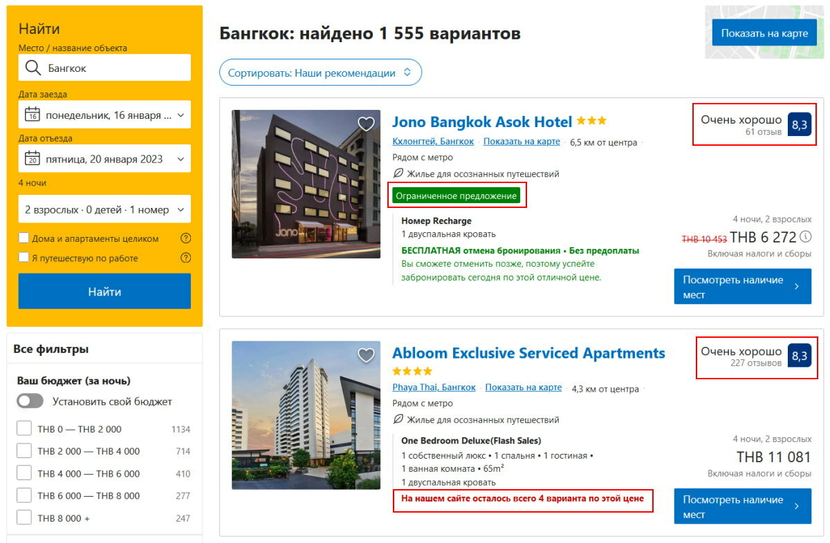
Востребованность
Метод социального доказательства можно использовать, чтобы показать востребованность вашего продукта. Обратите внимание, как это делает Booking.com. Рядом с предложениями жилья не просто указан рейтинг и отзывы, но есть пометки «Предложение ограничено», «Осталось 2 номера по этой цене». Всё эти приёмы усиливают ощущение, что все хотят эти номера, и бронировать надо сейчас.

Slide 7
Чтобы противодействовать негативным последствиям эффекта социального доказательства, потребителю следует:
Развивать критическое мышление: старайтесь анализировать информацию самостоятельно и не полагаться исключительно на мнение большинства.
Искать дополнительные источники информации: изучайте разные точки зрения и мнения экспертов, чтобы составить более полную картину.
Обращаться к профессионалам: если у вас возникают сомнения относительно какого-то продукта или услуги, обратитесь к специалистам в этой области.

Slide 8
Спасибо за внимание

